Slide 1
IL LIBRO
IL PAPIRO
LA PERGAMENA

Slide 2
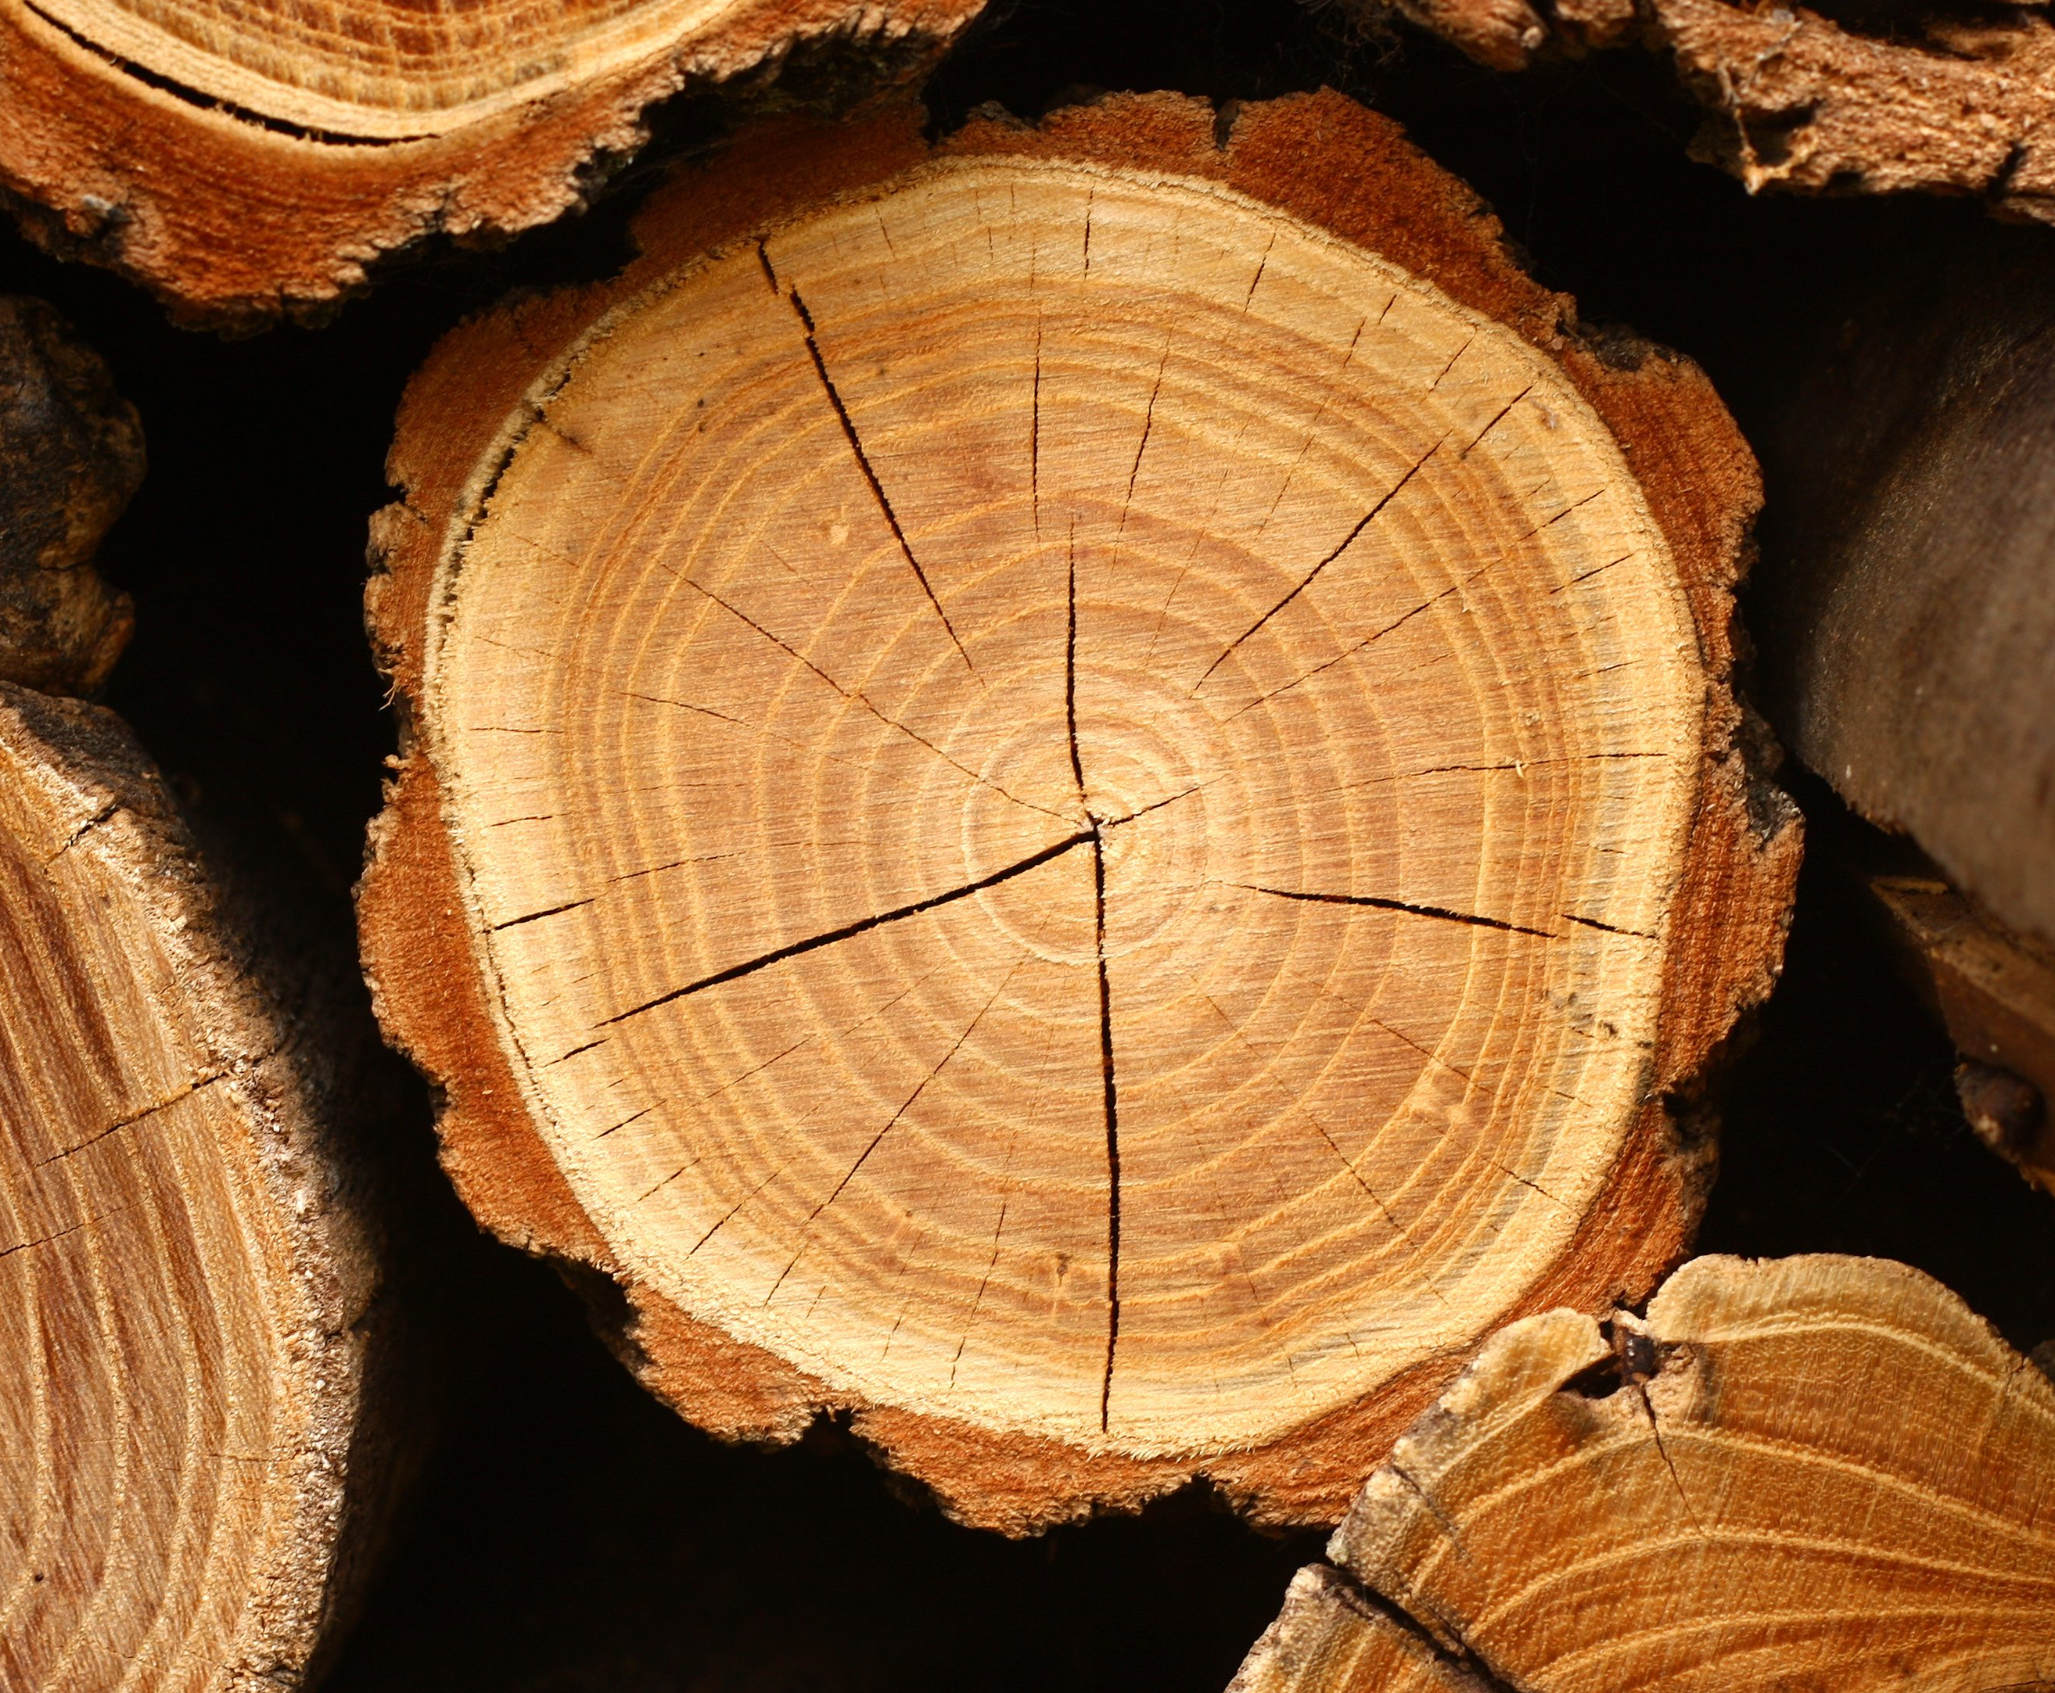
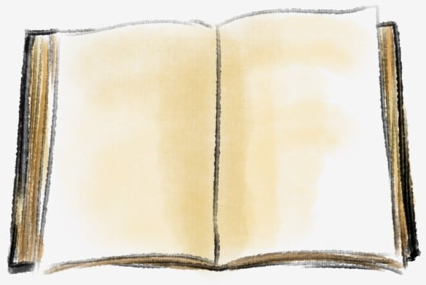
IL LIBRO
liber
In carta (332-331 a.C)
Fogli sottili
Prima:
Fogli di palma
Membrana interna di alberi
Rotoli di piombo
Tela
Tavolette cerate
documenti pubblici
documenti privati
Iliade VI
«(…) lo inviò in Lidia e gli affidò un messaggio funesto su una tavoletta ripiegata (…)
169
Prova dell’esistenza delle tavolette cerate prima della presa di Troia (prima dell’invenzione della carta)
Omero

Slide 3
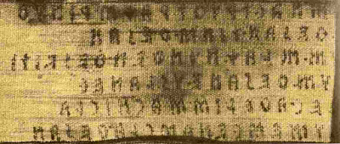
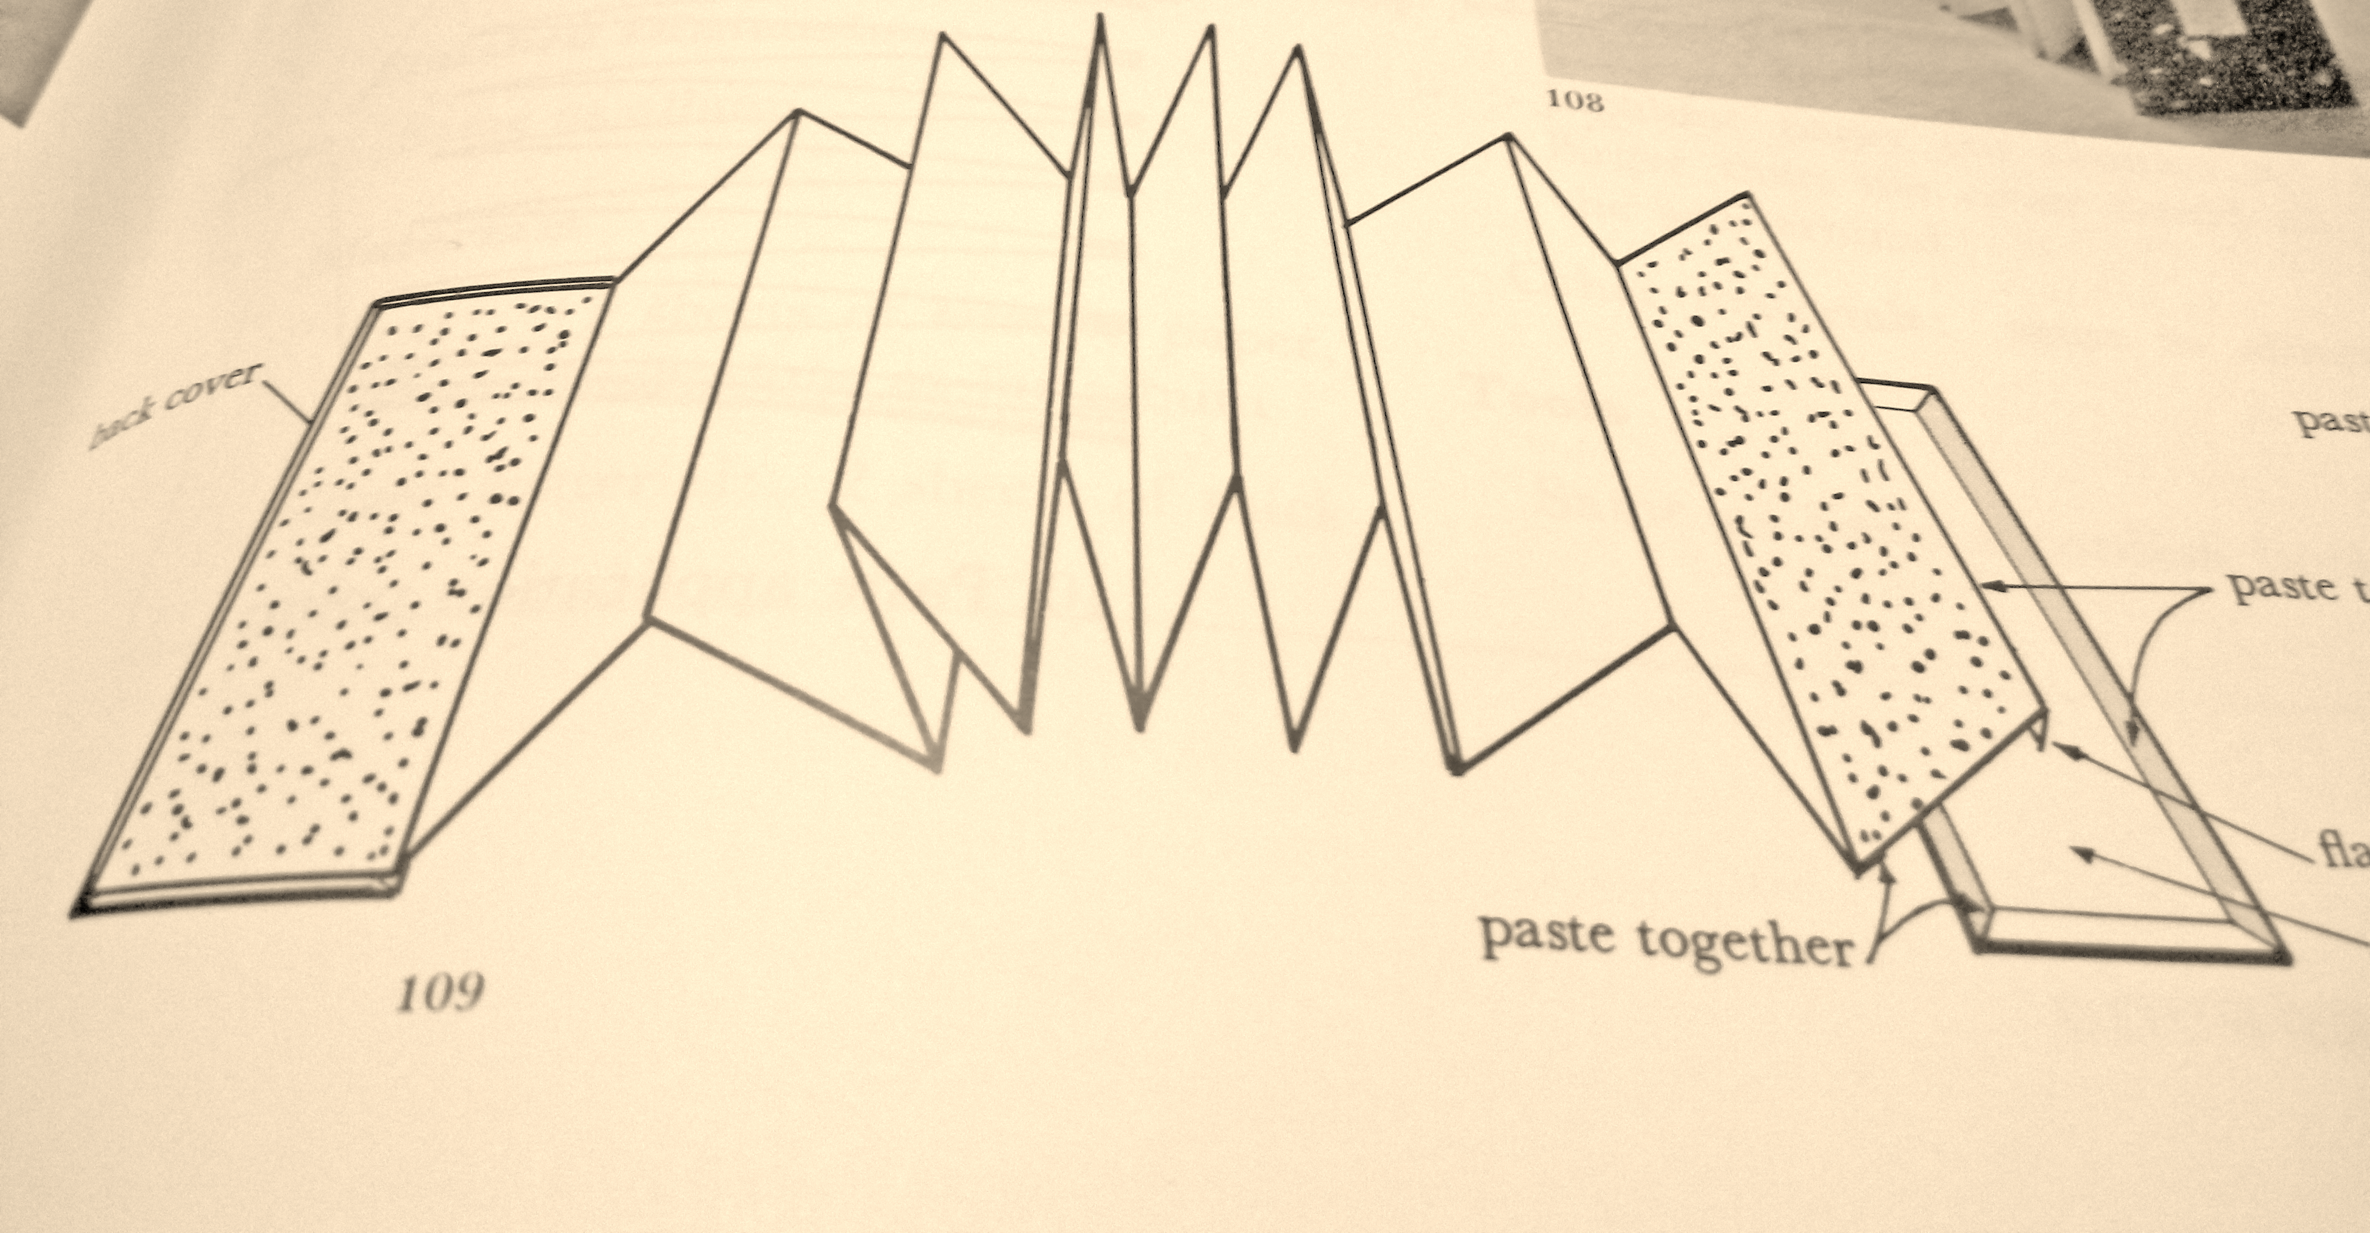
Esempio di libri del tempo: i libri lintei, usati per raccontare le res gestae degli imperatori
Liber linteus Zagabriensis
Scrittura su lino
Lingua etrusca
-libro in lino di Zagabria-
Una delle più antiche testimonianze d’Europa
Utilizzato anche in alcuni scritti di carattere burocratico rinvenuti a Vindolanda

Slide 4
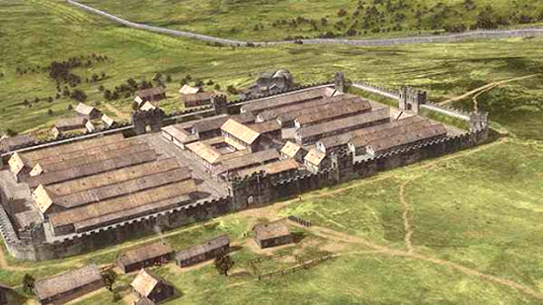
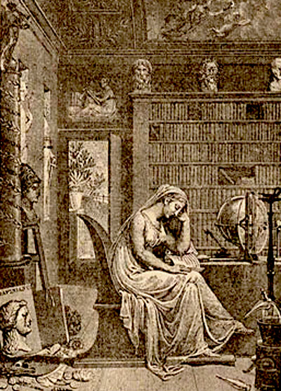
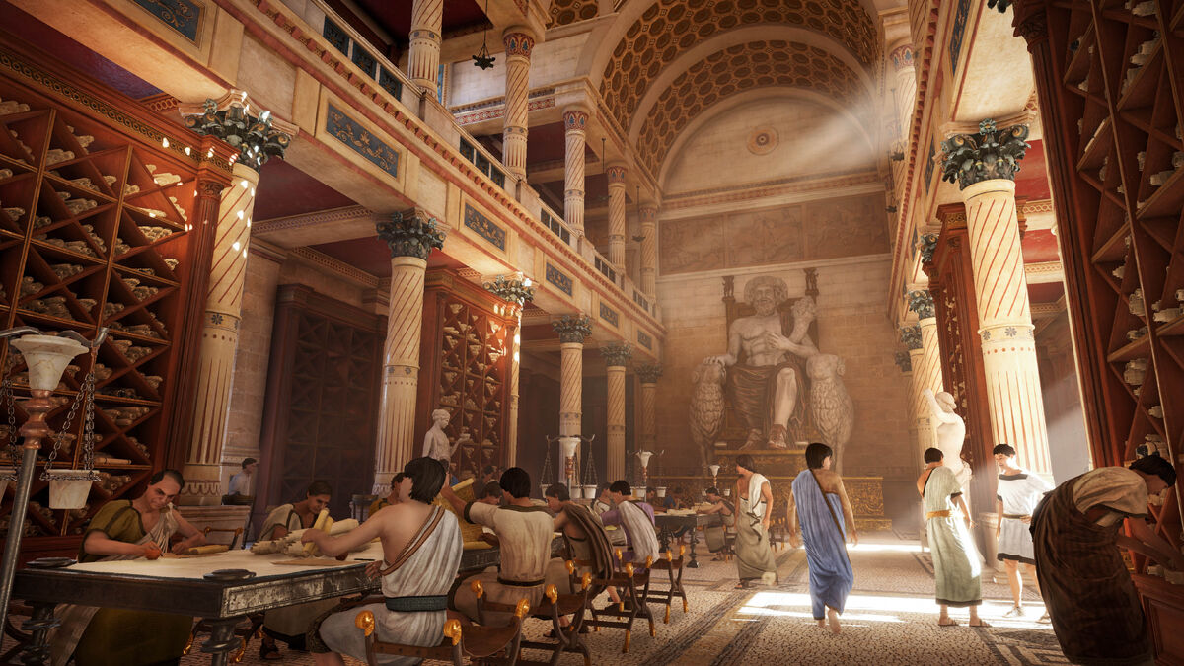
Uso dei libri:
corrispondenza nella cancelleria imperiale
corrispondenza nelle guarnigioni del limes
registrazioni di atti ufficiali politici o religiosi
Limes a Vindolanda, in Britannia
Biblioteche a Roma
Solo nell’epoca imperiale (31-27 a.C- 476 d.C) si sviluppò un commercio di libri, con imprese commerciali e punti vendita gestiti da un bibliopola che faceva copiare e vendeva libri su commissione.
Agnese Torrente 3E

Slide 5
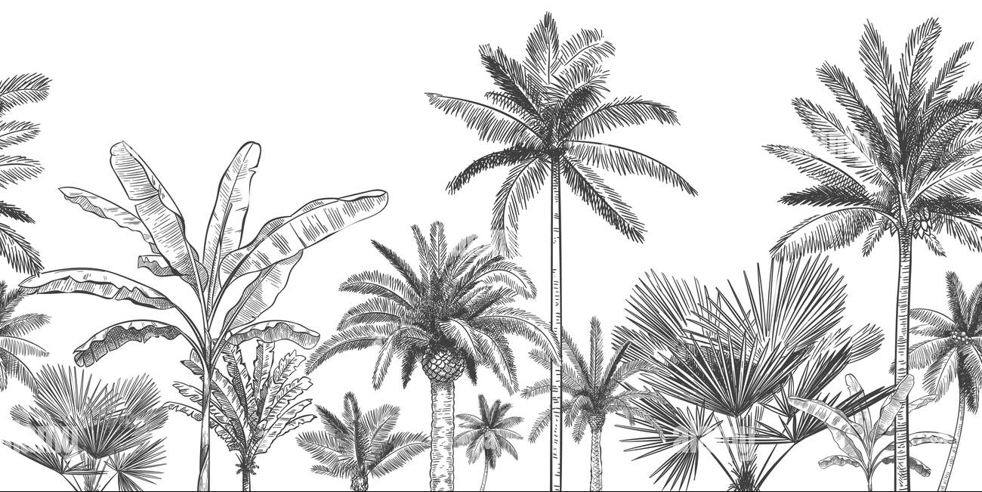
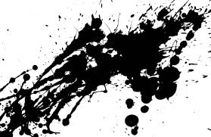
INCHIOSTRO E LIBRI DI PALMA
In Cina: Tien-Teschen (regno di Huangati)
In Grecia: gomma, acqua e fuliggine (carbone + composti inorganici)
In Italia: succo di seppia
Foglie di palma: essiccate e appiattite
Tagliate in misure regolari
Lisciate da lama affilata

Slide 6
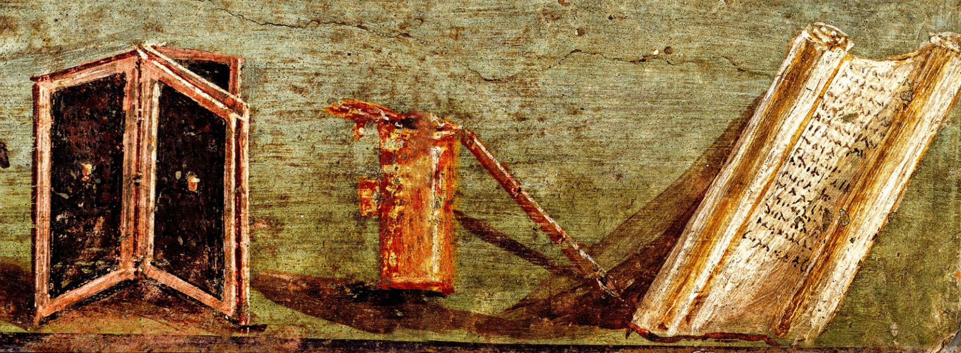
TAVOLETTA CERATA
Tabulae di avorio/bronzo ricoperte di cera (nero, rosso, verde)
Riutilizzabile: raschiando la cera si cancella la scrittura
stilo
in avorio, metallo, osso
lato appuntito e un lato con la spatola
Testi scritti:
Appunti/canti
Esercizi scolastici
Atti privati
Elena Stacchini 3E

Slide 7
IL LIBRO
IL PAPIRO
LA PERGAMENA

Slide 8
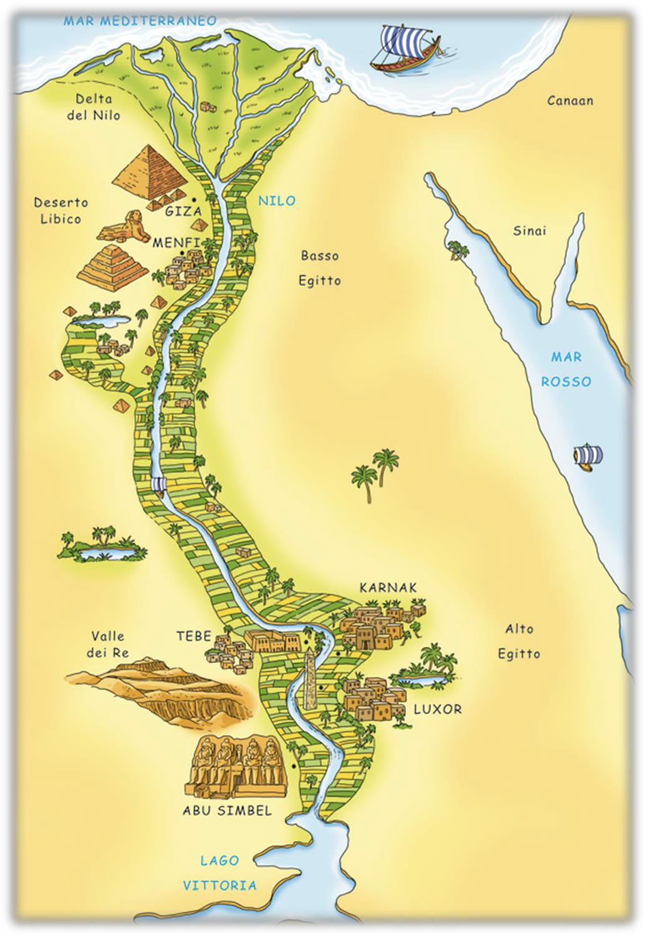
IL PAPIRO
3000 a.C. in Egitto
181 a.C. a Roma
«Naturalis Historia» di Plinio
- E LE VARIE TIPOLOGIE DI CARTA -
Classificate per sottigliezza, consistenza, bianchezza, levigatezza
ieratica carta di Augusto
carta di Livia
carta dell’anfiteatro
saitica
teneotica
emporitica
Le diverse qualità variano anche a seconda della grandezza
Carta dell’imperatore Claudio

Slide 9
IL PAPIRO
Stendevano le strisce una accanto all’altra.
Sul primo strato ne sovrapponevano un secondo
Si divide il papiro in strisce sottilissime ma larghe.
I due strati venivano bagnati, pressati e fatti asciugare al sole
I fogli venivano incollati a formare lunghe strisce
Asia Bonetti 3E

Slide 10
IL LIBRO
IL PAPIRO
LA PERGAMENA

Slide 11
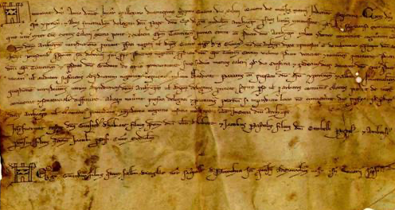
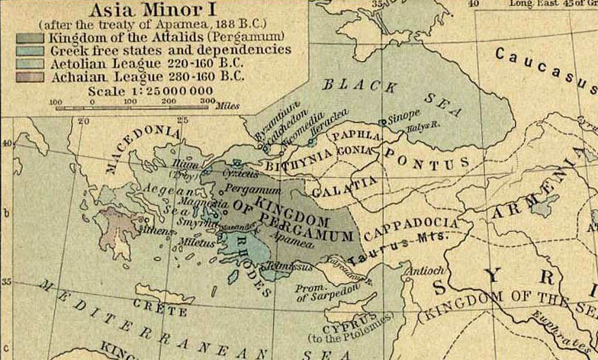
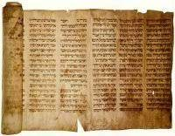
LA PERGAMENA
II secolo a.C.
Pergamo
«membrana pergami»
Spiegazione eziologica della nascita della pergamena
Marco Terenzio Varrone
Utilizzo per i codici

Slide 12
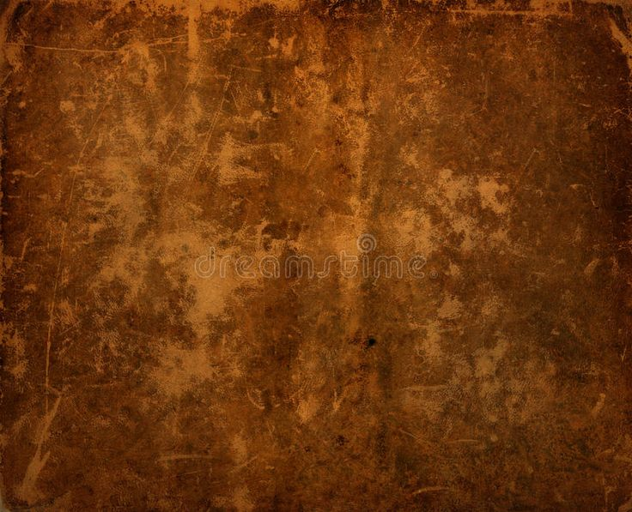
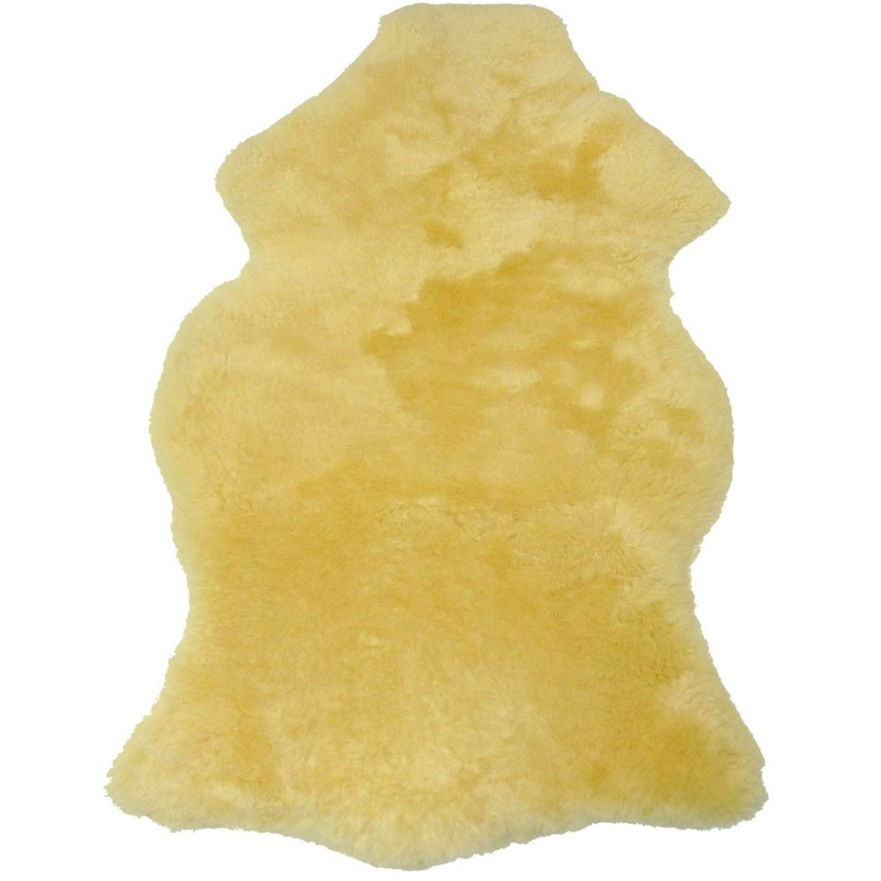
LE TRE TIPOLOGIE
CUOIO
PERGAMENA
VELINO
Pelle lavorata
Pelle conciata con allume
Pelle di agnelli e capretti
Vello uterino
Benedetta Mancini 3E

Slide 13
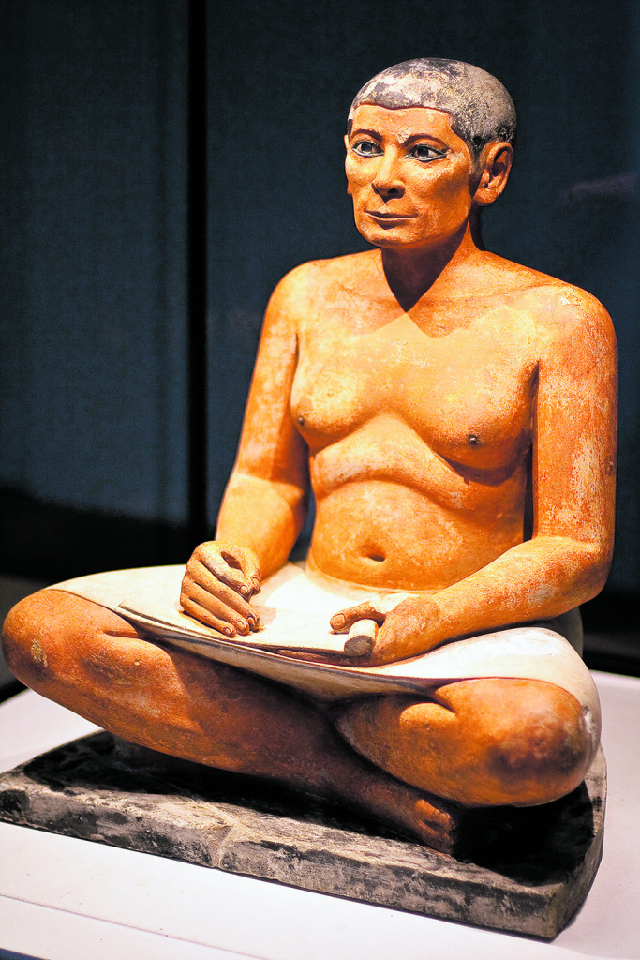
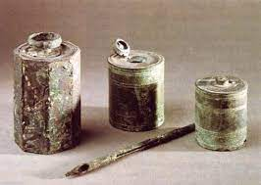
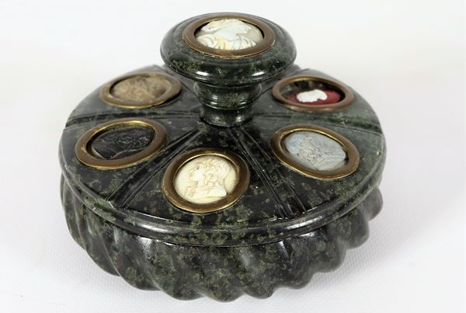
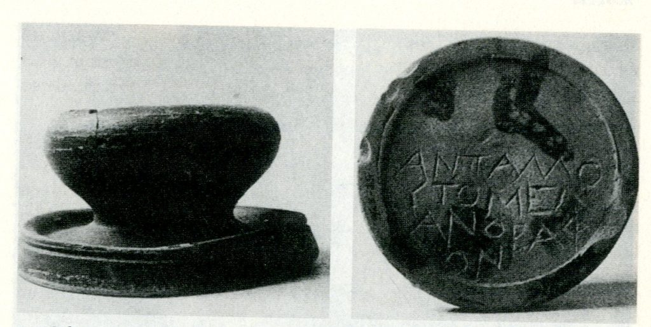
IL CALAMAIO
Colonna (lato corto) = pagina
Ginocchio sinistro usato come scrittorio
da sinistra verso destra
Parola l’una dietro l’altra
Calamaio canna (o metallo) con punta a pennino diversa grandezza = diverso spessore
Astuccio chiamato «theca calamaria»
Elena Stacchini 3E

Slide 14
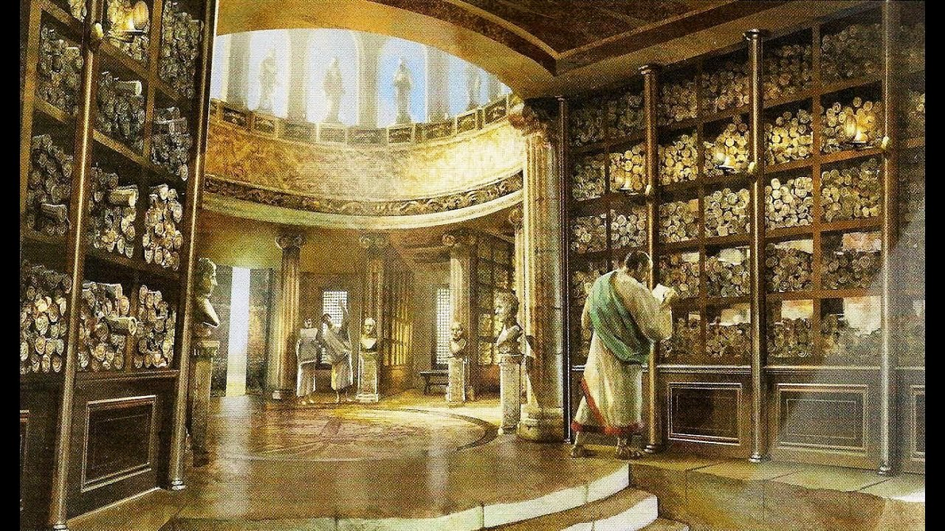
Lavoro realizzato da:
Asia Bonetti
Benedetta Mancini
Agnese Torrente
Elena Stacchini
IIIE
a.s. 2023/2024

